Slide 1


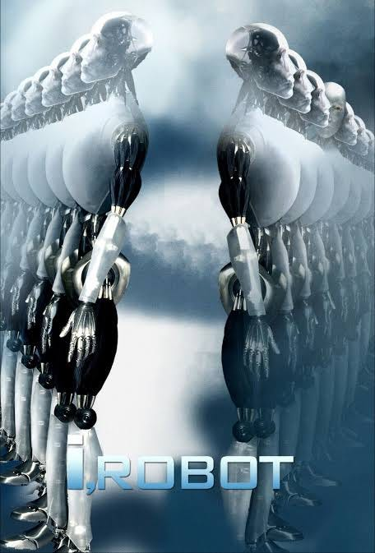



KI-Realitätscheck

Slide 2
Was ist Intelligenz?

Slide 3
Wahrnehmung
Sprache
Gedächtnis
Logik + Planung
Intelligenz
Kreativität
Emotionen + Bewusstsein

Slide 4
Wie weit ist KI bei den verschiedenen Aspekten?

Slide 5


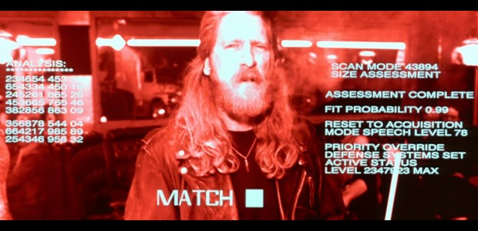
Wahrnehmung
Informationen verarbeiten

Slide 6
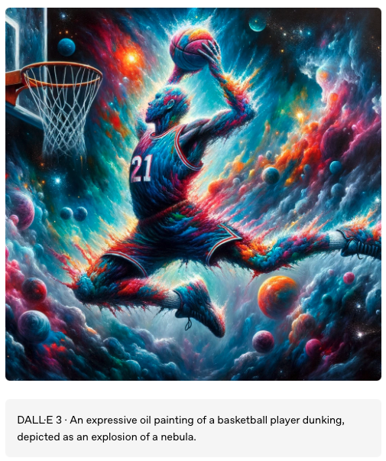
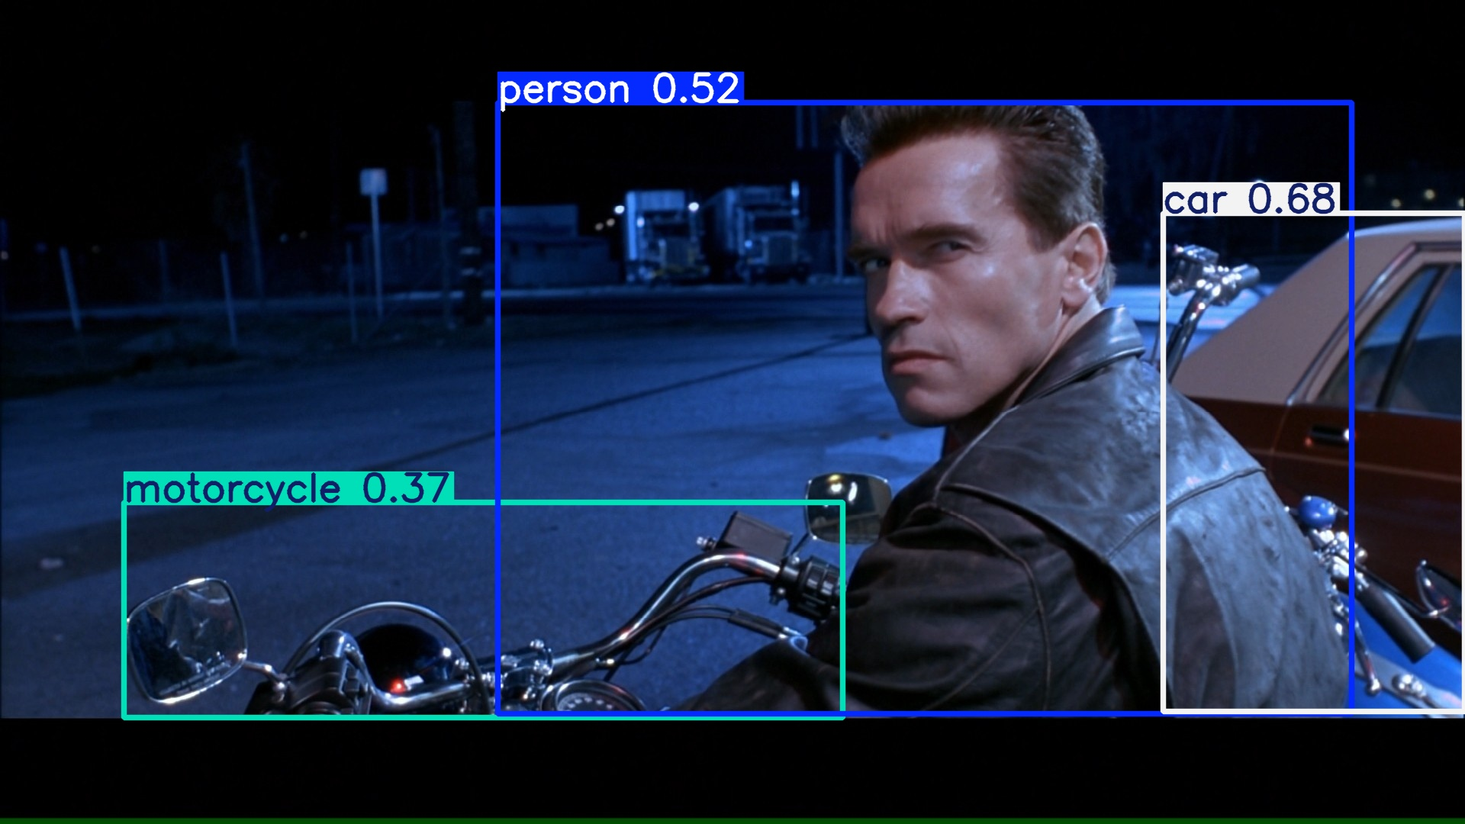
Reale KI: Computer Vision
… auch Videos

Slide 7
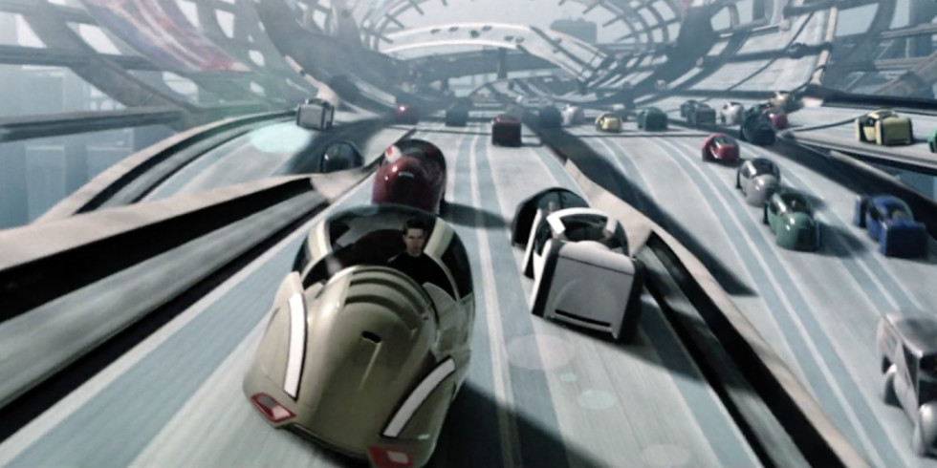
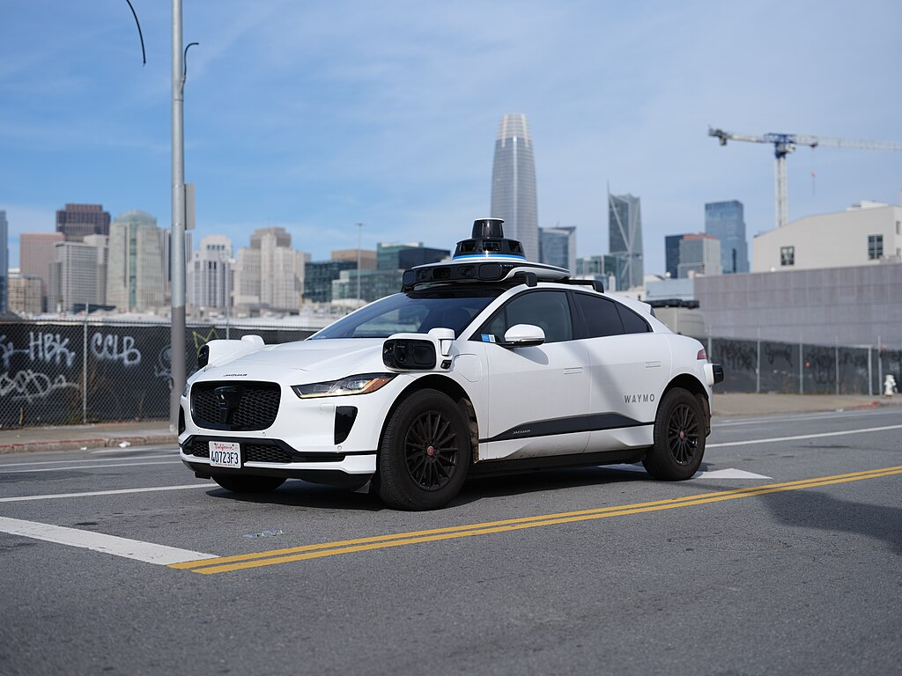
Schwierigkeit:
Komplexität unserer Welt
z.B. autonomes Fahren

Slide 8
Sprache
Kommunikation
Wissensrepräsentation

Slide 9
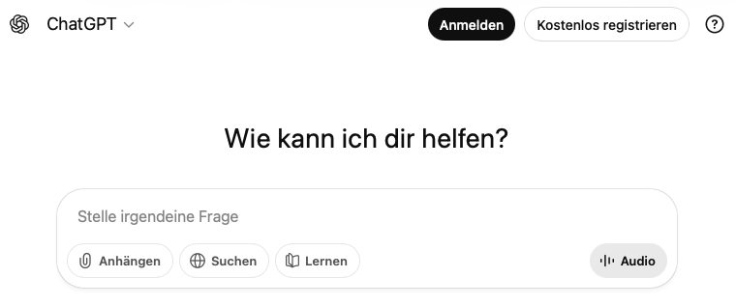
Reale KI: LLMs

Slide 10
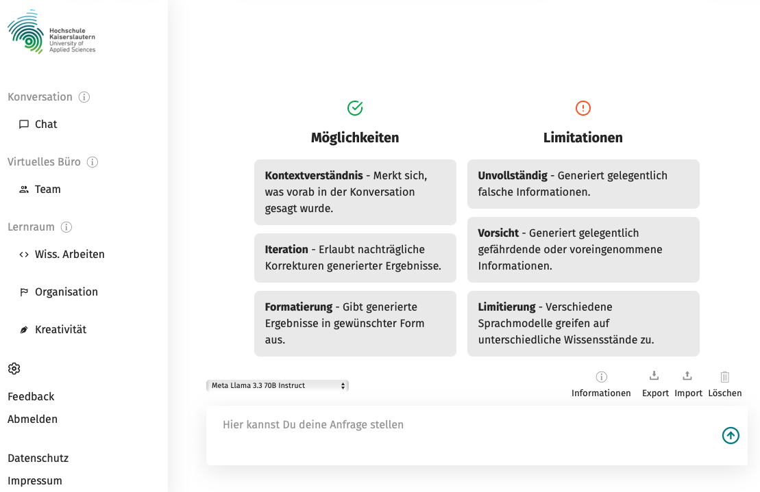
LLM Charakter: Karpathy slide

Slide 11

… auch Gedächtnis
noch keine lernenden Instanzen/Individuen
LLM Charakter: Karpathy slide

Slide 12

… und (simulierte) Kreativität
statistische Modelle
Halluzinationen

Slide 13
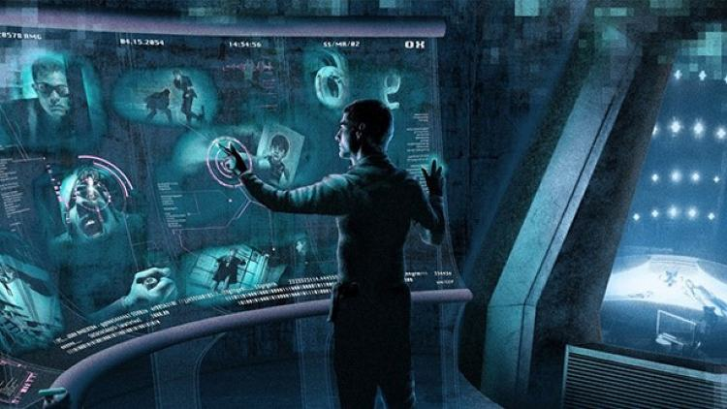
Logik + Planung

Slide 14

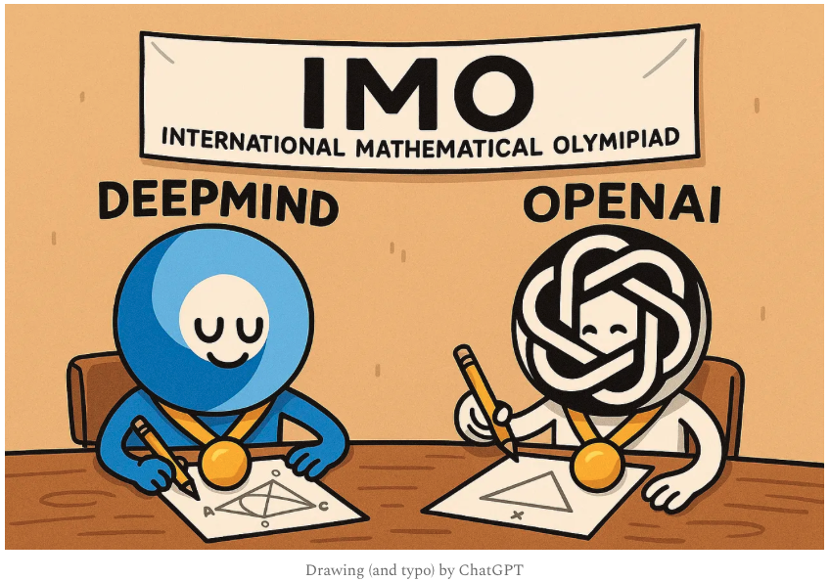
Reale KI: Reinforcement Learning
Außerdem: LLMs können Werkzeuge benutzen (Browser, Taschenrechner, …).

Slide 15

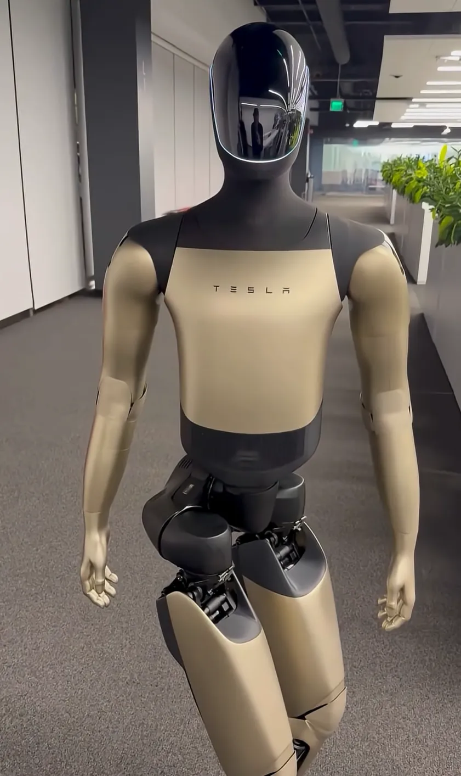
Schwierigkeit:
fehlendes tieferes (kausales) Verständnis
→ mangelnde Anpassungsfähigkeit
z.B. Feinmotorik bei humanoiden Robotern

Slide 16

Emotionen + Bewusstsein
Bisher keinerlei Hinweise!

Slide 17
✅ | ❌ → ✅ | ❌
Wahrnehmung | Gedächtnis | Emotionen + Bewusstsein
Sprache | Logik + Planung
 | Kreativität

Slide 18

Fürs Erste:

Slide 19



Autonome KI Agenten
Aber auch:
Teamleiter
Product Owner
KI Entwickler
Entwickler
KI Entwickler
KI Tester

